Slide 1

RAPPORT D'ANALYSE PRIMERO BANK

Slide 2
Notre compréhension de vos enjeux Le contexte de PRIMERO BANK
PRIMERO BANK : Banque 100% en ligne
Suite à une vague de départs clients (environ 16%). Vous avez fait appel à nous afin d'identifier le profil type du client quittant votre enseigne, son comportement de consommation et ainsi anticiper une possible nouvelle vague de départs.
Nous répondrons ici à vos interrogations en vous fournissant le profil type de votre client démissionnaire, ses habitudes d'utilisation ainsi que la proportion de vos client potentiellement partants. Nous explorerons également des pistes de réflexion expliquant les départs, dans le but de mieux les anticiper.

Slide 3

Profil Client – l'analyse des données
Clients actuel
Et
Clients perdu

Slide 4
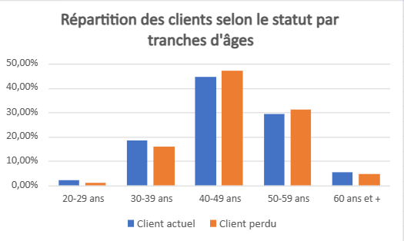
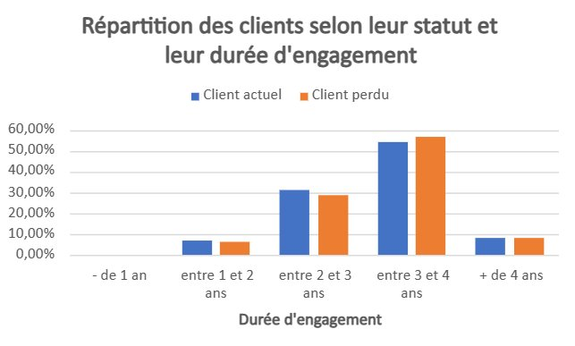
Profil Client Répartition des clients par tranches d'âge et durée d'engagement
1 client sur 2
est engagé entre
3 et 4 ans
1 client sur 2
est âgé entre
40 et 49 ans

Slide 5
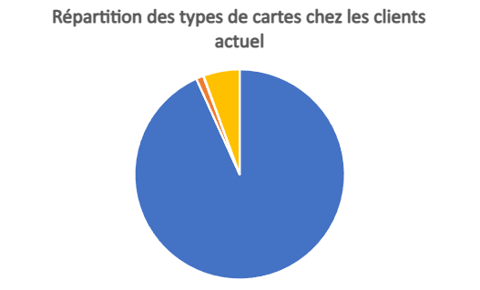
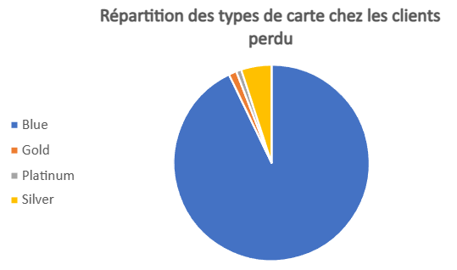
Profil Client Répartition des clients par type de carte
9 clients sur 10
Possèdent la carte Blue (gratuite)

Slide 6
Profil Client – l'analyse des données
Il y a d'autres points de similitudes entre les clients actuels et les clients perdus, tels que le genre, le nombre de personnes à charge ou le niveau de diplôme
Le client perdu et le client actuel ont une répartition similaire sur plusieurs critères

Slide 7

Qu'est-ce qui différencie le client parti et celui encore engagé

Slide 8
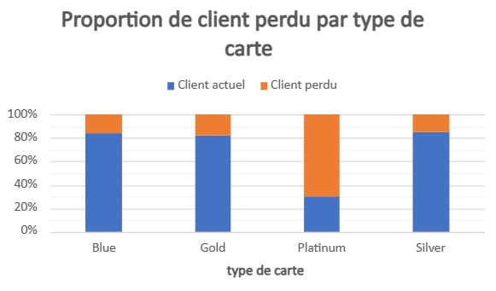
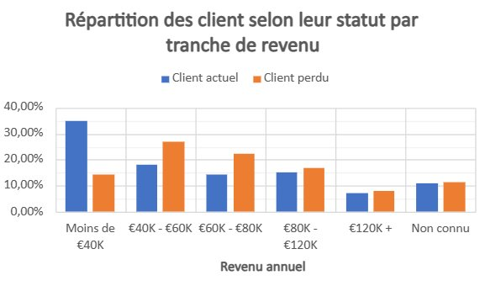
Profil Client Perdu Proportion de départ selon le type de carte et le revenu annuel
Le ratio des départs pour les hauts revenus est en hausse, plus particulièrement entre
40 et 80K
70% des clients ayant souscrit à l'offre Platinum sont partis
Cette option existe que
depuis 6 mois

Slide 9
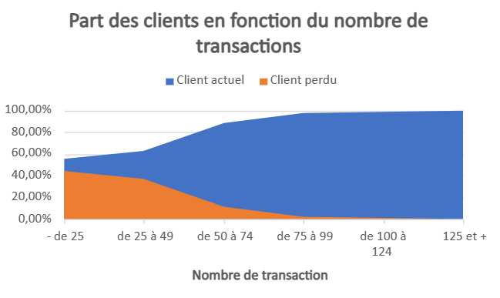
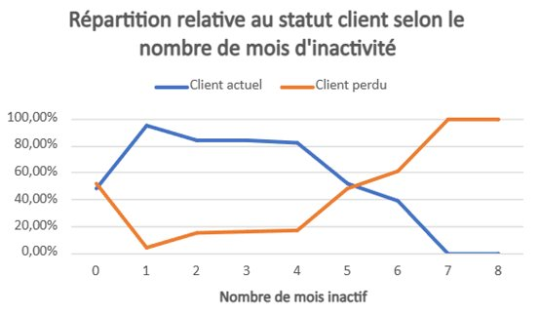
Profil Client Perdu Proportion de départ selon leur nombre de transaction et leur inactivité
Plus le compte client reste inactif longtemps,
plus les chances de partir augmentent
95% des clients partis ont effectué moins de
75 transactions
Plus le client effectue de transaction moins il y a de chance de partir

Slide 10
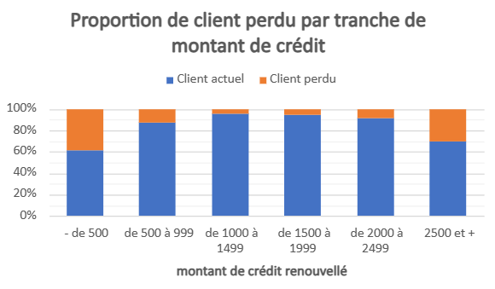
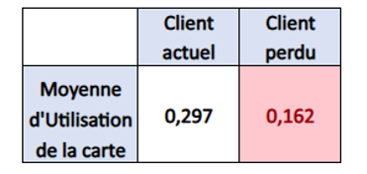
Profil Client Perdu Proportion de départ selon les montants de crédit et l'utilisation de la carte
Les clients quittant la banque utilisent
moins
leurs cartes que la moyenne
Le score tombe à
0
Pour tout client n'ayant pas de crédit
quel que soit son statut
40% des clients ayant un montant de crédit inférieur à 500€ sont partis
90% des clients de cette tranches n'ont pas du tout de crédit
30% de ceux ayant un montant supérieur à 2500€ sont également partis

Slide 11
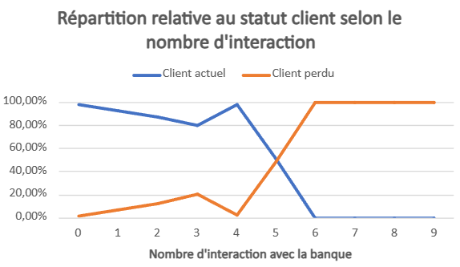
Profil Client Perdu Proportion de départ selon le nombre d'interaction avec la banque
Plus il y a d'interaction avec la banque, plus les chances de partir augmentent
Exception à la 4eme où il y a très peu de départs
Y aurais-t-il un explication
à cela ?

Slide 12
Profil Client – l'analyse des données
On a pu voir qu'il y a plusieurs critères qui différencie les clients perdus au clients actuels notamment leur comportement de consommation
Nous allons utiliser cette différence pour calculer les clients à risque

Slide 13
Calcul des clients à risque Clients susceptibles de partir
Filtrage sur :
Le revenu : tous sauf les moins de 40K car moins susceptible de partir que les autres
L'inactivité du compte : supérieur ou égale à 2 mois
Le nombre d'interactions : les comptes ayant 2-3 ou 5 interactions
Le montant de crédit : inférieur à 1000€ ou supérieur à 2500€
Le nombre de transactions : les comptes avec moins de 75 transactions
L'utilisation de la carte : conservation des score inférieur à la moyenne
Totalité des clients à risques :
459
Ce qui représente une perte possible de
5.41%
Clients actuels
Filtrage
Clients à risques

Slide 14
Bilan de l'analyse des données et recommandations
Bilan :
Le client actuel et le client parti se ressemblent fortement, à l'exception de leur revenu et de leur comportement de consommation qui les différencient.
Ce dernier a un revenu plus élevé, il est peu actif, effectue peu de transaction, utilise peu sa carte, il peut être inactifs pendant plusieurs mois, etc...
Recommandations :
On a pu constater que 90% de la clientèle possède un compte gratuit Blue, mais aussi que les clients perdus sont ceux avec des revenu plus élevés. Il y a peut-être un problème de concordance entre l'offre et le profil client, ce qui expliquerait également le fait que 70% des comptes Platinum soient parti alors que l'option existe seulement depuis 6 mois.
De plus, un grand nombre des clients perdus ne possédaient pas de crédit. Il faudra être à l'écoute des clients ayant d'une demande particulière sur ce sujet afin d'apporter une solution de financement adéquate.
Pour finir, le nombre de départs selon le nombre d'interactions avec l'enseigne peut laisser supposer qu'il y ait un soucis de communication.

Slide 15

Conclusion
On a vu que le comportement de consommation du client influe énormément sur son engagement, et qu'il faut y apporter une attention particulière pour éviter son départ

